Slide 1
Maker Magic Event
Wherigo Story

Slide 2






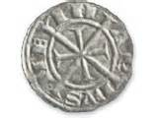
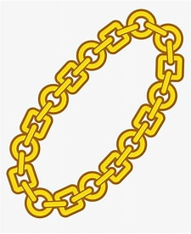
Zonen und Objekte
4
2
5
3

Slide 3

Der Drache
4
2
3
?

Slide 4
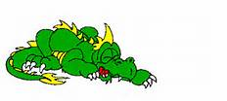
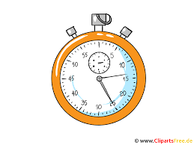
Begegnung mit dem Drachen / Entscheidungen
Aufwecken?
Nein
Ja
Nein
Nochmal versuchen?
Ja
Abgelaufen

Slide 5
Wettrennen zur Burg / Fallunterscheidungen
Drache wach
Cacher auf Burg?
Münze beim Cacher?
Nein
Ja
Nein
Ja
Nichts
Aufgabe nicht erfüllt
Münze ablegen
Münze verloren
Zeige Final

